Slide 1
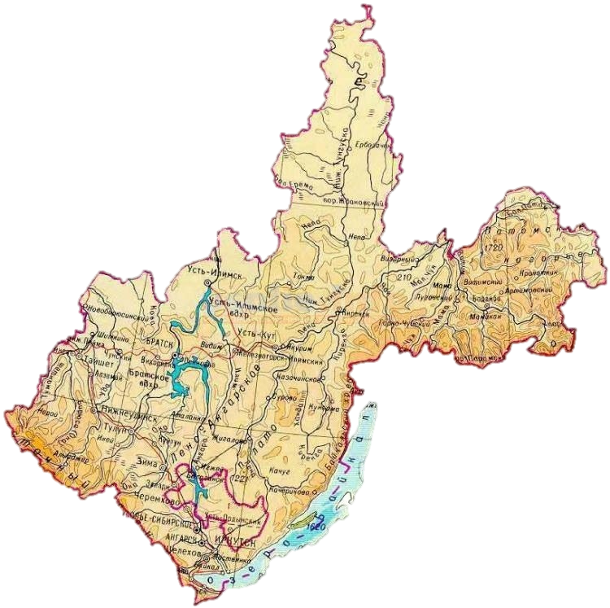
приглашает на интеллектуальный квест «Мой край. Моя страна» в рамках проведения районного Дня единого действия
МКУК «Межпоселенческая библиотека Черемховского района»
Центральная районная детская библиотека
30 марта

